Slide 1
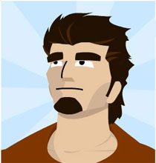
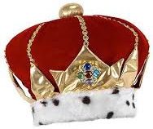
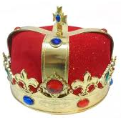
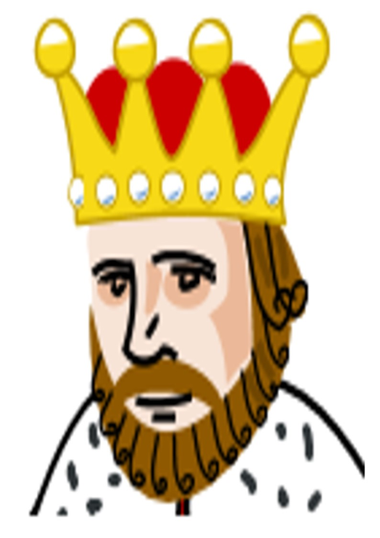
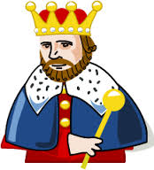
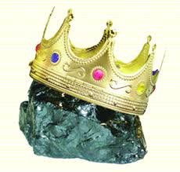
מלך בישראל
שמואל א' פרק י'
חלקים במצגת זו נלקחו מתוך מאמרה של ברוריה בן-דוד (וייס)

Slide 2

הכתרת המלך בספרד
לפניכם סרטון המתאר את המלכתו של מלך ספרד, פִילִיפֶּה הַשִישִי, בשנת 2014.
התבוננו היטב בסרטון וענו:
היכן מתרחשת ההמלכה?
מיהם הנוכחים בטקס ההמלכה?
מה לובש המלך?
באילו מקומות מבקר המלך?
באילו כלי תחבורה הוא משתמש?
כיצד מגיב העם להמלכתו?
עבודה בקבוצה:
חלקו ביניכם את השאלות וכל אחד בקבוצה יתמקד בחיפוש תשובה לשאלתו. בתום הצפייה ענו על השאלות במחברת.

Slide 3
הכתרת מלכת אנגליה
לפניכם סרטון המתאר את המלכתה של מלכת אנגליה, אֶלִיזָבֵּט הַשְנִיָיה, בשנת 1953.
התבוננו היטב בסרטון וענו:
היכן מתרחשת ההמלכה?
מיהם הנוכחים בטקס ההמלכה?
מה לובשת המלכה?
מה מניחים על ראשה?
כיצד מגיבים המשתתפים להמלכתה?
עבודה בקבוצה:
חלקו ביניכם את השאלות וכל אחד בקבוצה יתמקד בחיפוש תשובה לשאלתו. בתום הצפייה ענו על השאלות במחברת.

Slide 4
בפרק י' בפסוק א' כתוב:
א "וַיִּקַּח שְׁמוּאֵל אֶת-פַּךְ הַשֶּׁמֶן וַיִּצֹק עַל-רֹאשׁוֹ וַיִּשָּׁקֵהוּ וַיֹּאמֶר הֲלוֹא כִּי-מְשָׁחֲךָ יְהוָה עַל-נַחֲלָתוֹ לְנָגִיד "
בפסוק זה מתוארת המלכתו של שאול למלך.
חשבו וענו בקבוצה:
קראו שנית את הפסוק וענו:
היכן מתרחשת ההמלכה?
מיהם הנוכחים בטקס ההמלכה?
מה לובש המלך?
מה מושחים על ראשו?
מדוע, לדעתכם , נערכה ההמלכה באופן זה?

Slide 5
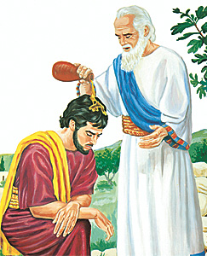
המלכת שאול
בתמונה אתם רואים כיצד יוצק שמואל שמן על ראשו של שאול. כך היו עושים לאדם כסימן לכך שנבחר למלך. יהוה ציווה על שמואל ליצוק שמן על ראשו של שאול. זהו שמן מיוחד בעל ריח ניחוח.
שמואל נישק את שאול על מצחו לאחר שיצק השמן על ראשו לאות כבוד וחיבה. רק שאול זכה לנשיקה מפיו של שמואל. שמואל אמנם התנגד לבקשת העם למנות מלך אבל חיבב את שאול בחיר ה'.

Slide 6

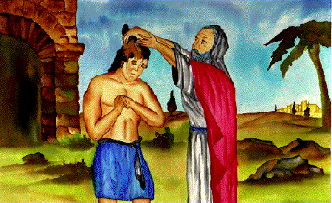
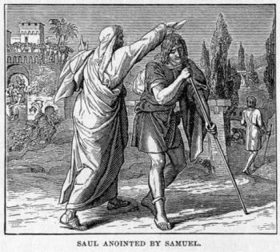
וכעת נקרא את פרק י' (פסוקים א'-י"ז)

Slide 7
שמואל נתן לשאול סימנים, כדי להוכיח את רצינות דבריו ומעשיו וכדי ששאול יֵדַע כי בשם ה' הוא מושח אותו למלך.. קראו את פסוקים ב'- ו' ופרטו מהם הסימנים. (כתבו במחברת: מהם שלושת הסימנים ששמואל נותן לשאול)
"ב בְּלֶכְתְּךָ הַיּוֹם מֵעִמָּדִי וּמָצָאתָ שְׁנֵי אֲנָשִׁים עִם-קְבֻרַת רָחֵל בִּגְבוּל בִּנְיָמִן בְּצֶלְצַח וְאָמְרוּ אֵלֶיךָ נִמְצְאוּ הָאֲתֹנוֹת אֲשֶׁר הָלַכְתָּ לְבַקֵּשׁ וְהִנֵּה נָטַשׁ אָבִיךָ אֶת-דִּבְרֵי הָאֲתֹנוֹת וְדָאַג לָכֶם לֵאמֹר מָה אֶעֱשֶׂה לִבְנִי. ג וְחָלַפְתָּ מִשָּׁם וָהָלְאָה וּבָאתָ עַד-אֵלוֹן תָּבוֹר וּמְצָאוּךָ שָּׁם שְׁלֹשָׁה אֲנָשִׁים עֹלִים אֶל-הָאֱלֹהִים בֵּית-אֵל אֶחָד נֹשֵׂא שְׁלֹשָׁה גְדָיִים וְאֶחָד נֹשֵׂא שְׁלֹשֶׁת כִּכְּרוֹת לֶחֶם וְאֶחָד נֹשֵׂא נֵבֶל-יָיִן. ד וְשָׁאֲלוּ לְךָ לְשָׁלוֹם וְנָתְנוּ לְךָ שְׁתֵּי-לֶחֶם וְלָקַחְתָּ מִיָּדָם. ה אַחַר כֵּן תָּבוֹא גִּבְעַת הָאֱלֹהִים אֲשֶׁר-שָׁם נְצִבֵי פְלִשְׁתִּים וִיהִי כְבֹאֲךָ שָׁם הָעִיר וּפָגַעְתָּ חֶבֶל נְבִאִים יֹרְדִים מֵהַבָּמָה וְלִפְנֵיהֶם נֵבֶל וְתֹף וְחָלִיל וְכִנּוֹר וְהֵמָּה מִתְנַבְּאִים. ו וְצָלְחָה עָלֶיךָ רוּחַ יְהוָה וְהִתְנַבִּיתָ עִמָּם וְנֶהְפַּכְתָּ לְאִישׁ אַחֵר".

Slide 8
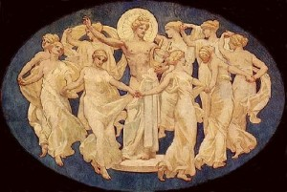
הגם שאול בנביאים?
בגבעת האלוקים יפגוש שאול חבל נביאים ,
חבורת נביאים המאוחדים וקשורים זה לזה כמו בחבל, הכוונה לחבורות אנשים שחיו חיים מקודשים בהכנה לקבלת רוח הקודש ביחד.
שמואל אומר לשאול "ופגעת חבל נביאים יורדים מהבמה ולפניהם נבל ותוף וחליל וכנור והמה מתנבאים" (פס' ה).
לפי דעת חז"ל היו מנגנים לפניהם בכלי זמר לשמחם, כי אין רוח הקודש שורה אלא מתוך שמחה. יש סוברים שהנביאים היו שרים תהילות ה'.
בלוויית כלי זמר כדרך הנגינה בבית המקדש. הנגינה הייתה אצל הנביאים אמצעי להשראת רוח הנבואה (מל"ב' ג' ט"ו).

Slide 9
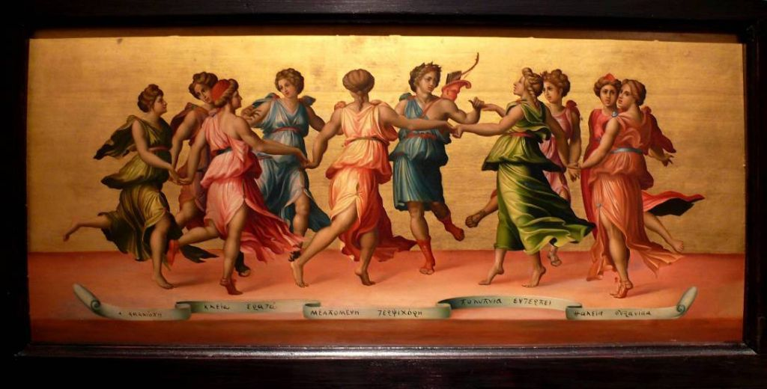
כששאול פגש את חבר הנביאים עברה גם עליו רוח הנבואה והוא התנבא אתם, התעוררו בו כוחות נפש חדשים, והוא היה ראוי להיות מנהיגם של ישראל הפועל בהשראת רוח ה' השורה עליו.
שאול הפך להיות לאדם אחר, והתנהגותו הפתיעה את כל מכריו. הם שאלו: מה קרה לשאול? הגם שאול בנביאים?
הגם שאול בנביאים?

Slide 10
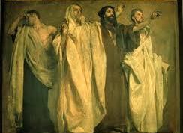
הגם שאול בנביאים?
כיצד נוצר הפתגם ומהי משמעותו?
הנביאים: משה, יהושע, שמואל-
מי היה אביהם של כל הנביאים? האם אביהם היה גם נביא?
אבותיהם לא היו נביאים, אין הנבואה עוברת בירושה, ומשום כך יכול גם שאול להיות נביא.
וכך נוצר הפתגם "הגם שאול בנביאים?"
כשרואים אדם במצב חדש שלא היו רגילים אליו קודם לכן, או כשרואים איש משנה פתאום דרכו, נוהגים לומר: הגם שאול בנביאים?

Slide 11
נמשיך בקריאת הפרק (פסוקים י"ח- כ"ז)

Slide 12
ההמלכה השנייה של שאול
"יז וַיַּצְעֵק שְׁמוּאֵל אֶת-הָעָם אֶל-יְהוָה הַמִּצְפָּה"
לאחר שבאו כל האותות ושאול כבר האמין בייעודו, הגיעה השעה לגלות לעם כולו מיהו בחיר האלוקים שנועד למלוך על עם ישראל.
במצפה, שבנחלת בנימין, באסיפת העם הגדולה שנתקיימה שם מודיע שמואל על בחירת המלך. הפעם נבחר שאול ע"י גורל.
ערכו שיח עמיתים: מדוע נעשתה פעולה זו, הרי שאול כבר נבחר ?
בפעם הראשונה שאול נבחר בסתר. פעולה זו נעשתה בגלוי לעיני כול כדי לשכנע את העם שאכן שאול הוא בחיר אלוקים.
כיצד הוכיח שמואל לעם ששאול נבחר ע"י אלוהים?
ביום ההוא אסף שמואל את זקני העם אל המצפה ואמר להם: בקשתם מלך, ואלוהים צווה עלי למצוא לכם מלך. נטיל גורל ונראה מי האיש.
תחילה נפל הגורל על שבט בנימין, אחר כך נפל הגורל על משפחת המטרי, משפחתו של שאול בן קיש, ולבסוף נפל הגורל על שאול.
הסבר -מהי הטלת גורל?

Slide 13
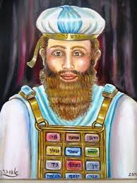
מהי הטלת גורל?
בטקס ההגרלה בוחרים אפשרות אחת מבין כמה אפשרויות, בהנחה שהאפשרות שתעלה בגורל היא הרצויה בפני האל. ההגרלה נעשית בעזרת כלים שונים – שימוש באורים ותומים (כינוי לדרך קבלת מסרים מן האל בתשובה לשאלות, בעזרת החושן שלבש הכהן הגדול על חזהו),
הוצאת קלפים מקלפי (קופסה המשמשת פתקי הצבעה והגרלה) זריקת אבנים, מקלות או עצמות של חיות, כאשר מיקום הנפילה או צורת הנפילה מסמנים את בחירת הגורל.

Slide 14
אך איפה הוא ? הכול רוצים לראות את המלך הנבחר והוא איננו ? לאן נעלם ?
מתוך ביישנות נחבא אל הכלים, הסתתר בין החבילות והחפצים.
על מה מורה הדבר ?
על צניעותו וענוותנותו.
"וירוצו ויקחוהו משם, ויתיצב בתוך העם, ויגבה מכל העם משכמו ומעלה" (פס' כג).
שמואל אמר לעם: "הראיתם אשר בחר בו ה' כי אין כמוהו בכל העם?"
כיצד ראה שמואל כי אכן שאול התקבל ברצון ובאהדה ?
"ויאמרו יחי המלך" (פס' כד).
אך היו כאלה שדעתם לא הייתה נוחה משאול . כיצד הביעו זאת ?
הם זלזלו במלך הביישן המתחבא אל הכלים ואמרו: "מה ישענו זה?" ולא הביאו לו מנחה.
כיצד הגיב שאול על יחסם ?
"ויהי כמחריש". עשה עצמו כחרש שאינו שומע את דברי הבוז ולא הוכיחם על דבריהם.
במעמד הזה במצפה הסביר שמואל לעם את משפט המלוכה. כנראה הכוונה לחובות המלך כלפי העם וחובות העם כלפי המלך. את הספר שבו נכתב משפט המלוכה הניח שמואל למשמרת לפני ארון הברית.
"וגם שאול הלך לביתו גבעתה" הוא פונה אל ביתו בגבעה שקבע אותה לעיר בירתו ונקראה על שמו "גבעת שאול".
המלכת שאול למלך במצפה

Slide 15
התנ"ך בקומיקס ועוד פעילויות לפרק
(גלים מבית סנונית)

